Slide 1

PPT模板下载：www.1ppt.com/moban/ 行业PPT模板：www.1ppt.com/hangye/
节日PPT模板：www.1ppt.com/jieri/ PPT素材下载：www.1ppt.com/sucai/
PPT背景图片：www.1ppt.com/beijing/ PPT图表下载：www.1ppt.com/tubiao/
优秀PPT下载：www.1ppt.com/xiazai/ PPT教程： www.1ppt.com/powerpoint/
Word教程： www.1ppt.com/word/ Excel教程：www.1ppt.com/excel/
资料下载：www.1ppt.com/ziliao/ PPT课件下载：www.1ppt.com/kejian/
范文下载：www.1ppt.com/fanwen/ 试卷下载：www.1ppt.com/shiti/
教案下载：www.1ppt.com/jiaoan/
字体下载：www.1ppt.com/ziti/
第07课时 Linux系统命令
北京八维研修学院
作者： 王建峰

Slide 2
前言
为什么学Linux系统相关命令

Slide 3
为什么要学习系统相关命令
Linux的内存，硬盘使用情况如何去了解？
运行的程序怎么停止？
系统的相关命令会有相关的支持

Slide 4
PART1
Linux系统相关命令
常见目录
目录命令

Slide 5
系统命令
the operation of HBASE
管理关机与重启
shutdown [选项] 时间
选项
-r 重启
-h 关机
举例：
shutdown -h now 立即关机
shutdown -h 12:30 在12：30关机
shutdown -r +2 在2分钟后重新启动

Slide 6
系统命令
the operation of HBASE
管理关机与重启
其它关机命令
halt
poweroff
init 0
重启
reboot

Slide 7
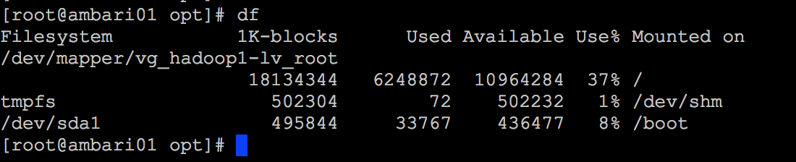
系统命令
the operation of HBASE
显示磁盘分区
df
df命令用于显示磁盘分区上的可使用的磁盘空间

Slide 8
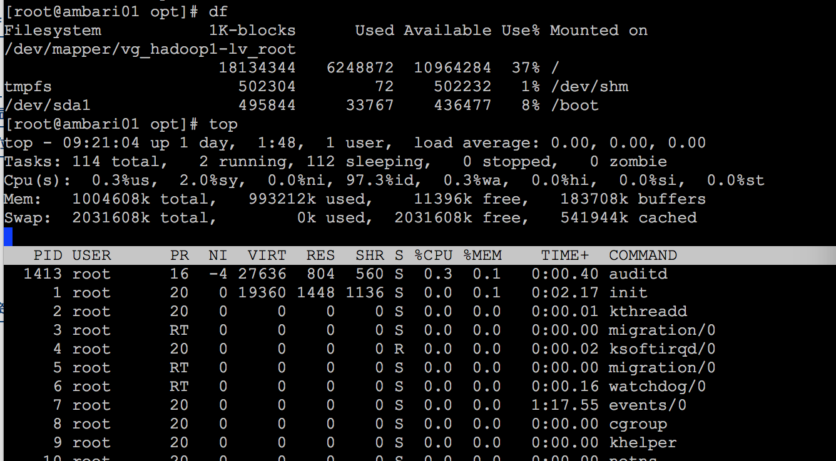
系统命令
the operation of HBASE
进程管理
实时显示系统中各个进程的资源占用状况
top

Slide 9
系统命令
the operation of HBASE
进程管理
静态显示进程的资源占用状况
ps 选项
选项
-e 所有的进程均显示出来
-f 做一个更为完整的输出
· -a 显示现行终端机下的所有程序，包括其他用户的程序
-u 显示进程的归属用户及内存的使用情况
-x 显示没有控制终端的进程
举例：
ps –ef
ps -aux

Slide 10
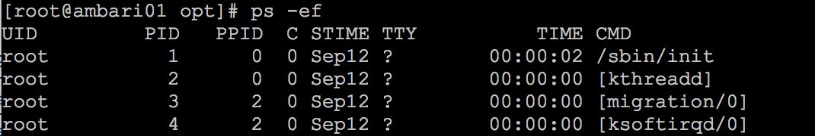
系统命令
the operation of HBASE
进程管理
静态显示进程的资源占用状况
ps 选项
选项
-e 所有的进程均显示出来
-f 做一个更为完整的输出
· -a 显示现行终端机下的所有程序，包括其他用户的程序
-u 显示进程的归属用户及内存的使用情况
-x 显示没有控制终端的进程
举例：
ps –ef
ps -aux

Slide 11
系统命令
the operation of HBASE
进程管理
强制杀死进程
kill -9 PID

Slide 12
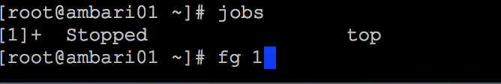
系统命令
the operation of HBASE
进程管理
进程今后台切换
ctrl+z 将前台运行的命令切到后台并暂停
jobs 查看当前后台运行的命令以及序号
fg 序号 将指定的后台运行命令的序号对应的进程切换到前台

Slide 13
系统命令
the operation of HBASE
进程管理
终止前台命令执行
ctrl+c

Slide 14
系统命令
the operation of HBASE
进程管理
定时
crontab 选项
-e 编辑crontab定时任务
-l 查询crontab任务
-r 删除当前用户所有的crontab任务

Slide 15
系统命令
the operation of HBASE
进程管理
[root@localhost ~]# crontab -e
#进入crontab编辑界面。会打开vim编辑你的工作
* * * * * 执行的任务 分钟 小时 天 月 星期 命令
项目 | 含义 | 范围
第一个* | 一小时当中的第几分钟 | 0 - 59
第二个* | 一天当中的第几小时 | 0 - 23
第三个* | 一个月当中的第几天 | 1 - 31
第四个* | 一年当中的第几个月 | 1 - 12
第五个* | 一周当中的星期几 | 0 - 7 （0和7都代表星期日）

Slide 16
系统命令
the operation of HBASE
进程管理
[root@localhost ~]# crontab -e
#进入crontab编辑界面。会打开vim编辑你的工作
* * * * * 执行的任务 分钟 小时 天 月 星期 命令
特殊符号 | 含义
* | 代表任何时间。比如第一个*就代表一个小时中每分钟都执行一次的意思。
， | 代表不连续的时间，比如”0 8,12,16 * * * 命令”，就代表在每天8点0分，12点0分，16点0分都执行一次命令
- | 代表连续的时间范围。比如”0 5 * * 1-6 命令” ，代表在周一到周六的凌晨5点0分执行命令
*/n | 代表每隔多久执行一次。比如”*/10 * * * * 命令”，代表每隔10分钟就执行一遍命令

Slide 17
系统命令
the operation of HBASE
进程管理
[root@localhost ~]# crontab -e
#进入crontab编辑界面。会打开vim编辑你的工作
* * * * * 执行的任务 分钟 小时 天 月 星期 命令
时间 | 含义
45 22 * * * 命令 | 每天22点45分执行命令
0 17 * * 1 命令 | 每周1的17点整执行命令
0 5 1,15 * * 命令 | 每月1号和15号的凌晨5点0分执行命令
40 4 * * 1-5 命令 | 每周一到周五的4点40分执行命令

Slide 18
系统命令
the operation of HBASE
进程管理
[root@localhost ~]# crontab -e
#进入crontab编辑界面。会打开vim编辑你的工作
* * * * * 执行的任务 分钟 小时 天 月 星期 命令
举例如下：
5 * * * * ls 指定每小时的第5分钟执行一次ls命令
30 5 * * * ls 指定每天的 5:30 执行ls命令
30 7 8 * * ls 指定每月8号的7：30分执行ls命令
30 5 8 6 * ls 指定每年的6月8日5：30执行ls命令
30 6 * * 0 ls 指定每星期日的6:30执行ls命令[注：0表示星期天，1表示星期1，
以此类推，也可以用英文来表示，sun表示星期天，mon表示星期一等。]

Slide 19
知识点总结
关机重 shutdown [选项] 时间
其它关机重启
halt
poweroff
init 0
显示磁盘分区
df
实时显示系统中各个进程的资源占用状况 top
静态显示进程的资源占用状况 ps
强制杀死进程 kill -9 PID
进程今后台切换 ctrl+z fg [id]
定时 crontab [选项]

Slide 20

Thank You

